Slide 1

Приключения
Барона Мюнхаузена
Подготовила ученица 5 класса Кузьмина Е.

Slide 2
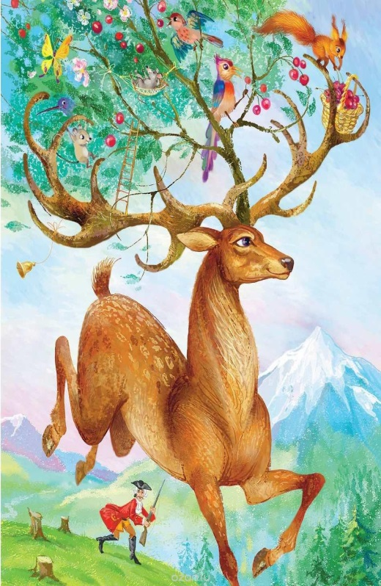
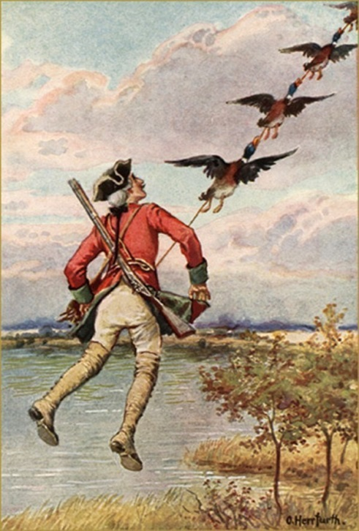
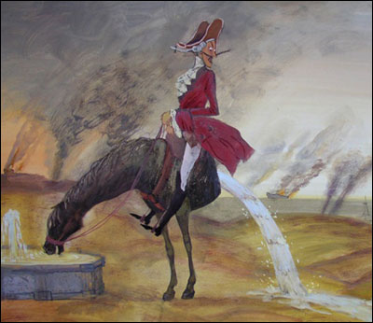
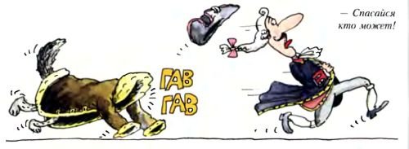
Седой старичок маленького роста с большим носом рассказывает своим друзьям по вечерам о приключениях, которые он сам пережил. Он, заночевав в снежном поле, привязал лошадь к столбику, а проснувшись, обнаружил, что лошадь висит на купеле высочайшего собора. ТО едет в город на волке. А охотясь на уток через дымоход, он получает их уже в жареном виде и в окружении яблок.
А однажды на охоте барон не желал убивать лису, и она сама выпрыгнула из собственной шкурки.
Увязнув в болоте, он умудрился вытащить себя за волосы. А однажды ему помогли утки: и из болота вытащили, и до дома на себе довезли.
Барон вообще очень любил охоту и многие его приключения связаны с этим приятным занятием. Однажды он в оленя выстрелили вишневой косточкой, а через год увидел этого же оленя с огромным вишневым деревом на голове.

Slide 3
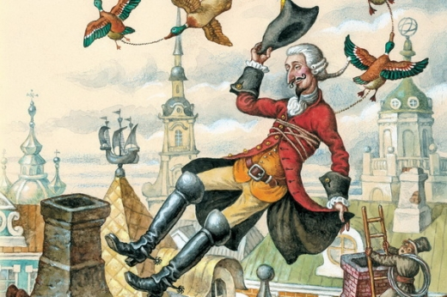
Барон Мюнхаузен - находчивый человек, заядлый охотник и путешественник, но еще более отчаянный враль и фантазер – таков этот литературный герой.

Slide 4
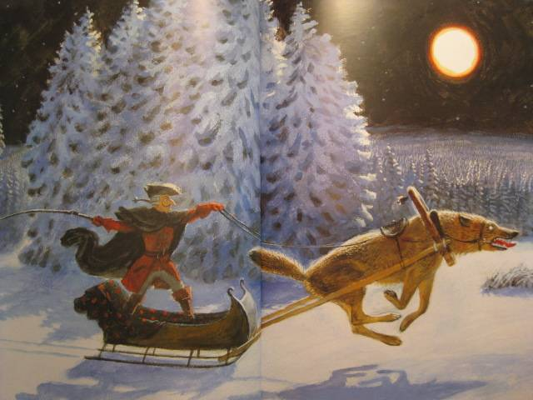
Барон, конечно, самый забавный враль, но он сочиняет свои истории с таким юмором и фантазией, что ему хочется верить. Да и лжет он не для корыстных целей, а чтобы всем было весело и интересно.

